Slide 1

Tieto Edu
Hoitoajat
Tieto Education Finland

Slide 2

Tieto Edu
Mobiilisovellus Android- ja iOS -käyttöjärjestelmille
Maksuton sovellus ladataan Google Playsta tai Applen App storesta
Mobiilisovelluksen lisäksi Tieto Edua on mahdollisuus käyttää myös webversiona, joka on laiteriippumaton.
Vaatii Suomi.fi tunnistautumisen
Sisältää mm.
Hoitoaikojen varaamisen
Tiedotteet ja kalenterin
Viestit
riippuen, mitä toimintoja kunnassa on käytössä.
https://prod-lcsse.service.tieto.com/We.Spaces.Web/?domain=EduAppFI&actor=Actor_Relative&idpmethod=SAML

Slide 3
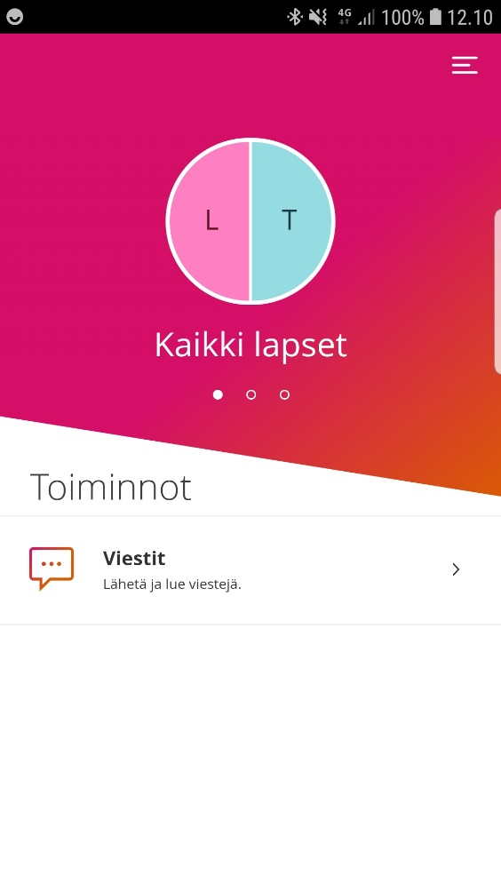
Näin käytät Tieto Edua
Kun olet kirjautunut Tieto Eduun, avautuu aloitussivu
Aloitussivulla näkyvät kaikkia lapsia yhteisesti koskevat toiminnot.
Lapsen omalle sivulle pääset pyyhkäisemällä lapsen nimen alkukirjainta puhelimen näytöllä
Nettiselaimessa etukirjainten vieressä olevat nuolinäppäimet vievät sinut eteenpäin.
Sovelluksen päävalikko avautuu oikeasta yläkulmasta kolmen viivan takaa.

Slide 4
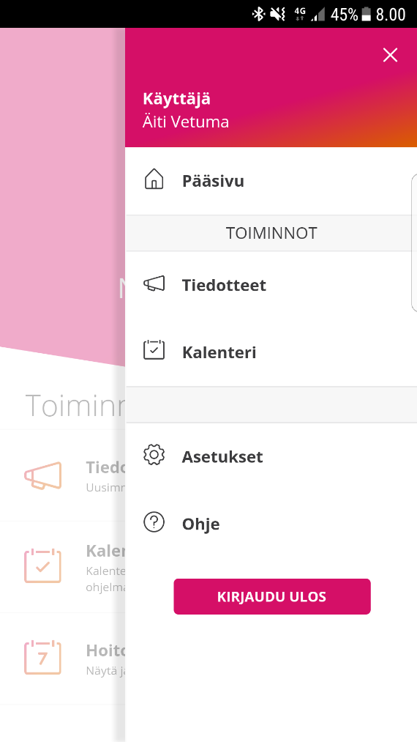
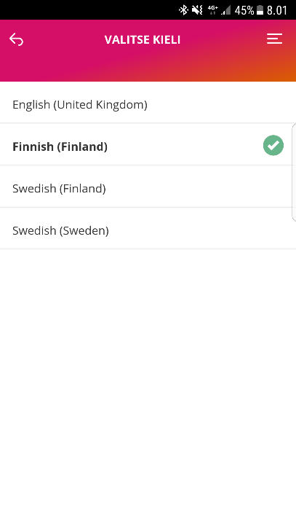
Päävalikko
Pääsivu – paluu sovelluksen aloitus sivulle
Asetukset – sovelluksen kielivalinta
  Käyttää oletuksena laitteen omaa kielivalintaa
Ohje – ohjeita sovelluksen ja eri toimintojen käyttöön
  Täydentyy toimintojen lisääntyessä
Kirjaudu ulos
  Mikäli et kirjaudu ulos, mobiilisovellus on auki viikon ajan

Slide 5
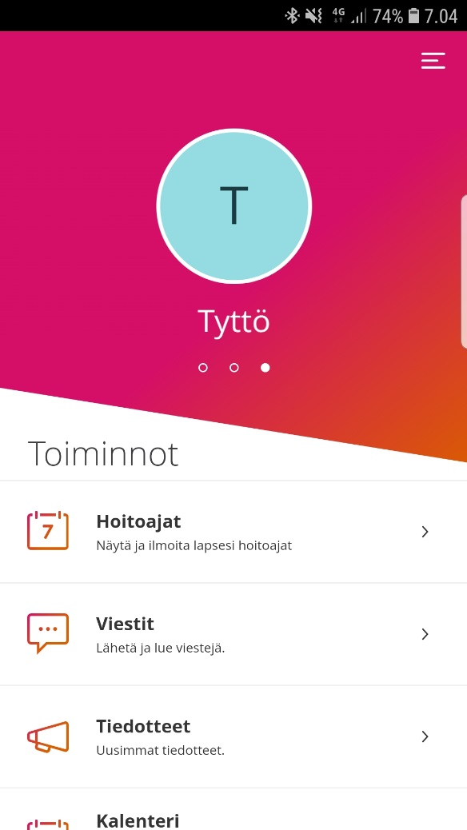
Lapsen toiminnot
Kun olet valinnut lapsen, valitse sen jälkeen Hoitoajat
  Kunta on määritellyt lukitusajan, jolle ei voi enää tehdä uusia varauksia eikä muuttaa aiemmin tehtyjä varauksia.
  Hoitoajat tulee ilmoittaa sunnuntaina klo 24.00 mennessä tulevan viikon jälkeiselle viikolle, esim. parillisen viikon sunnuntaina seuraavalle parilliselle viikolle. Tämän jälkeen ohjelma lukittuu.

Slide 6
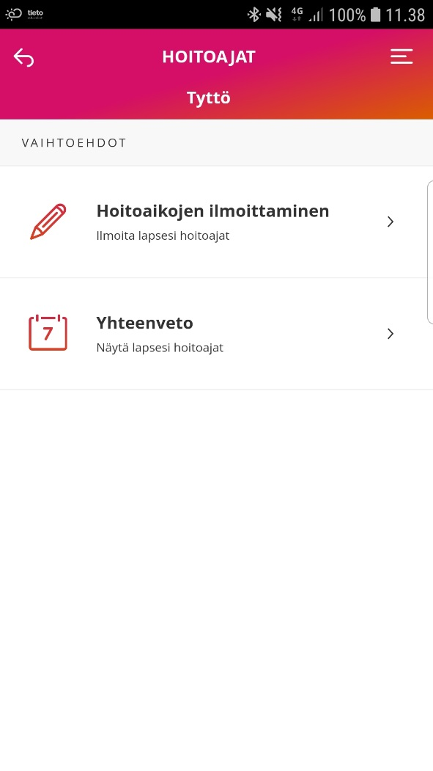
Hoitoajat
1. Hoitoaikojen ilmoittaminen
Uusien hoitoaikavarausten tekeminen
Aiemmin tehtyjen varausten muuttaminen
2. Yhteenveto
Päiväkohtainen yhteenveto varatuista ja toteutuneista tunneista
Kuukauden yhteenveto

Slide 7
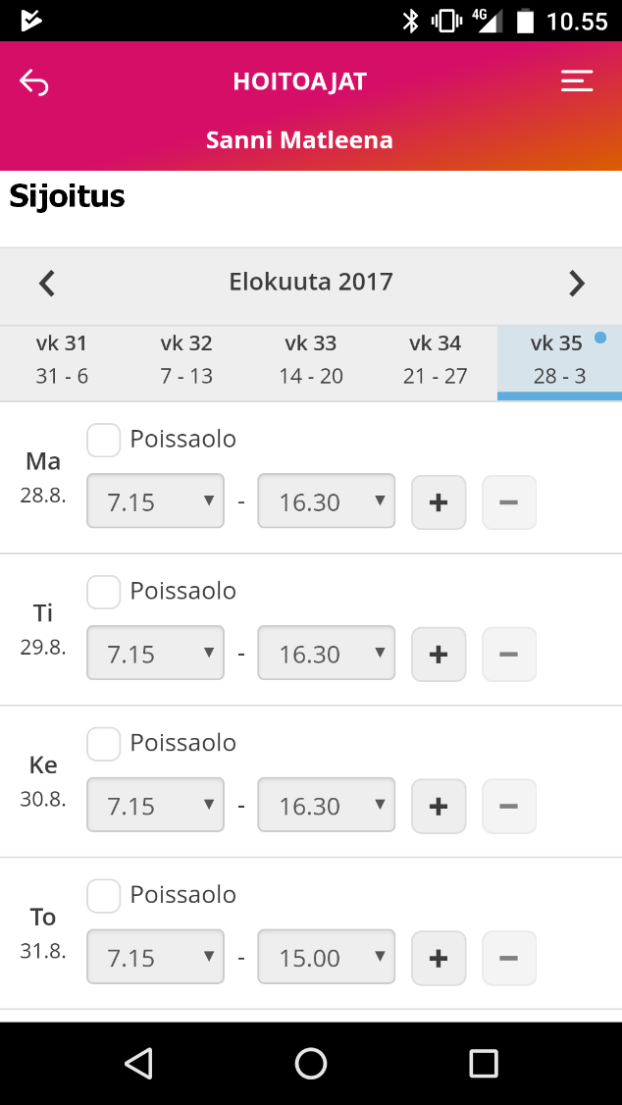
1. Hoitoaikojen ilmoittaminen
Hoitoajat avautuvat aina ensimmäiselle tyhjälle viikolle, jolle hoitoaikoja ei ole vielä varattu.
Voit tehdä varauksen enintään 6 kk eteenpäin.
Myös etukäteen tiedetyt poissaolot on mahdollista ilmoittaa.
Valitse jokaisen päivän kohdalla hoitoon tulo- ja lähtökellonaika. Täytä poissaolo, niille päiville, kun lapsesi ei tarvitse hoitoa.

Slide 8
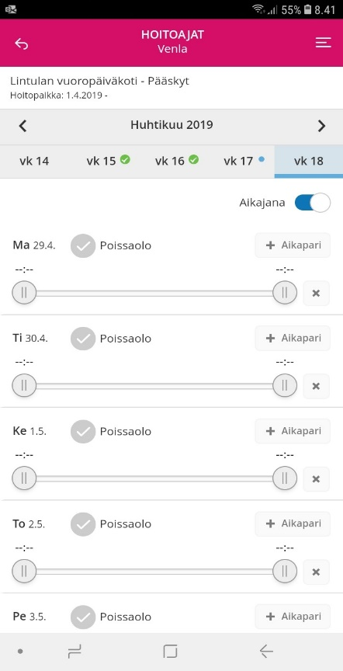
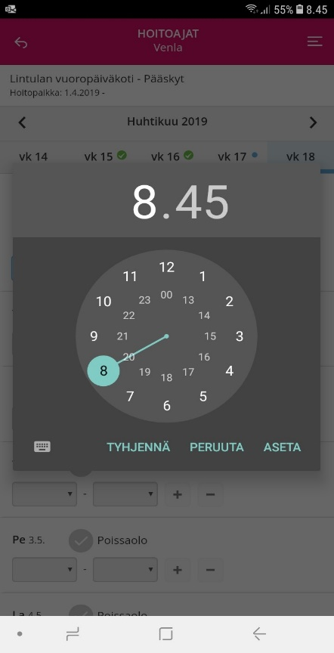
Hoitoaikanäyttö
Jos valitset aikajananäytön, valitse alku- ja päättymisaika siirtämällä täppää janalla oikeaan kohtaan.
Jos valitset kellonaikanäytön, valitse ensin kellotaulusta tunnit ja sitten minuutit. Tee sama sekä alku- että päättymisajalle.

Slide 9
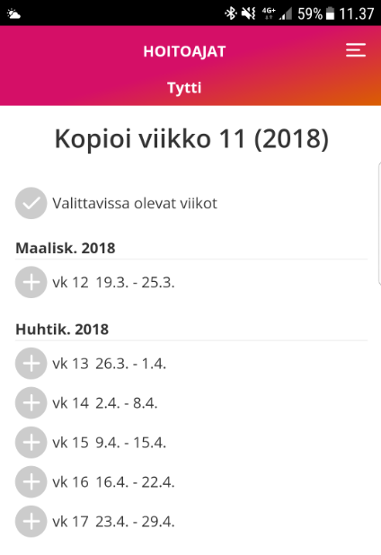
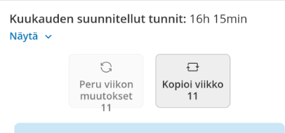
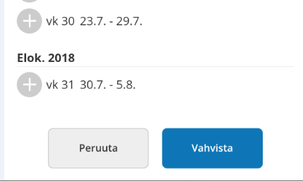
Hoitoaikojen kopiointi
Kun olet täyttänyt yhden viikon hoitoajat, voit tarvittaessa kopioida viikon tiedot myös seuraaville viikoille.
Valitse ensin viikko, jonka hoitoajat haluat kopioida. Valitse sivun alalaidasta ”kopioi viikko”.
Valitse ne viikot, joille haluat valitun viikon kopioida ja Vahvista valinta
Sisaruksille hoitoajat voidaan kopioida varausten lähettämisen yhteydessä.

Slide 10
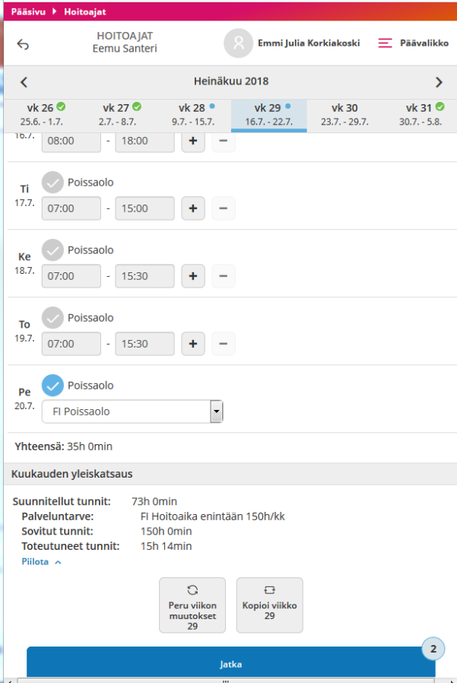
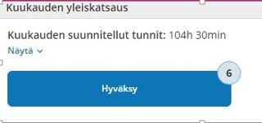
Yleiskatsaus
Sovelluksen alalaidassa on kertymä kuukauden tunneista.
Kuukauden yleiskatsaus avautuu ”Näytä”-painikkeesta
Suunnitellut tunnit
Palveluntarve
Sovitut tunnit
Toteutuneet tunnit

Slide 11
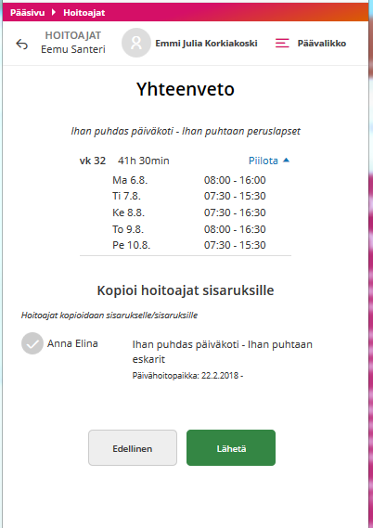
Hoitoaikavarauksen lähettäminen
Kun olet hyväksynyt tekemäsi hoitoaikavarauksen, pääset Yhteenveto-sivulle.
Tällä sivulla voit tarkistaa jokaisen ilmoittamasi viikon tiedot ”Näytä”-painikkeesta
Voit kopioida tekemäsi hoitoaikavarauksen muille lapsillesi valitsemalla ”Kopioi hoitoajat sisaruksille” ja valitsemalla lapset, joille tietoja kopioit.
Jos haluat korjata tekemääsi varausta valitse ”Edellinen”-painike.
Jos olet tyytyväinen hoitoaikavaraukseen valitse ”Lähetä”.

Slide 12
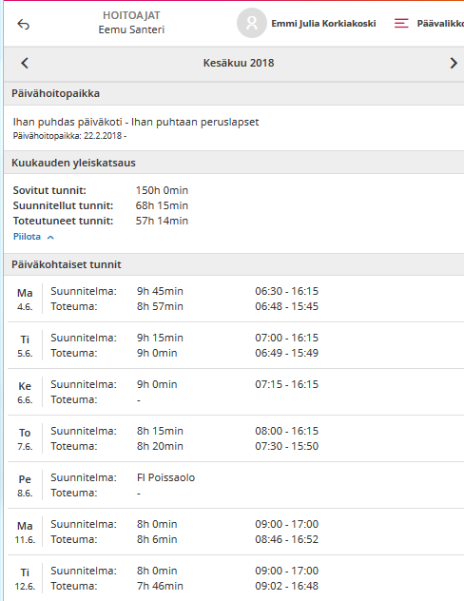
2. Yhteenveto
Kuukauden yleiskatsaus
Sovitut tunnit
Kuukauden yhteenlasketut suunnitellut ja toteutuneet tunnit
Päiväkohtaiset tunnit
Päivän suunnitellut kellonajat ja päivän pituus
Päivän toteutuneet tunnit ja päivän pituus

Slide 13
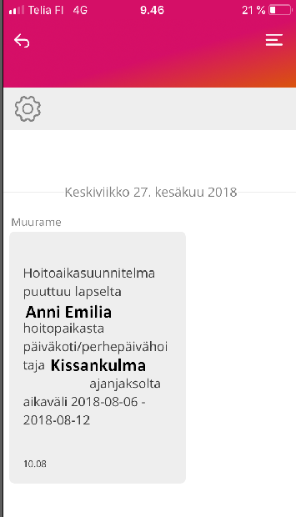
Viestit
Hoitoaikoihin liittyen järjestelmä lähettää muistutuksia puuttuvista hoitoajoista.
Muistutuksiin ei voi vastata.

Slide 14




Tieto Education
tieto.fi/education

